Slide 1


Slide 2
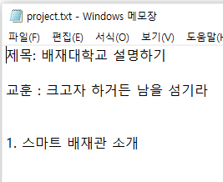
협업하기 (과제 등록)
협업과제 등록
리더는 로컬저장소에 과제 텍스트 등록
과제명 : 배재대학교 설명하기
working directory 생성
폴더명 : paichai_project
초안 작성 (project.txt)
Git 초기화 및 commit 진행
☞ git init
☞ git add project.txt
☞ git commit -m ‘start paichai project’
원격저장소 만들기
- github 로그온
- 저장소 만들기, 저장소명 : paichai_project
※ 프로젝트 리더는 github에서 과제를 생성하고
git clone을 이용하여 과제를 진행할 수 있음
Notes:
Repository owner를 리더로 호칭하여 진행.

Slide 3
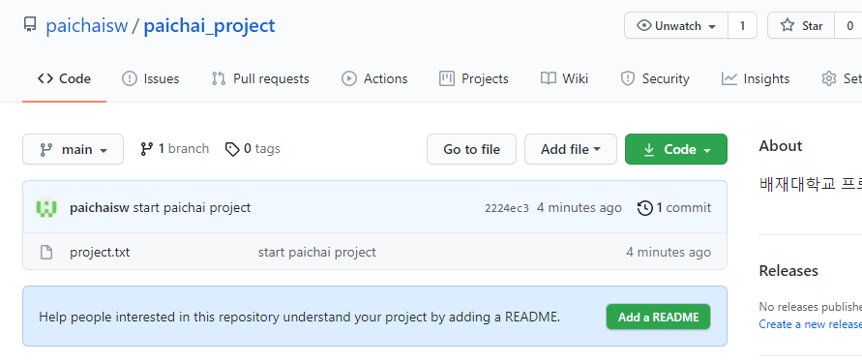
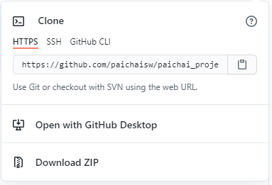
협업하기 (과제 등록)
협업과제 등록
paichai_project 저장소 연결 및 push
☞ git remote add origin https://github.com/paichaisw/paichai_project.git
☞ git push -u origin main
Notes:
Push 후 refresh button

Slide 4
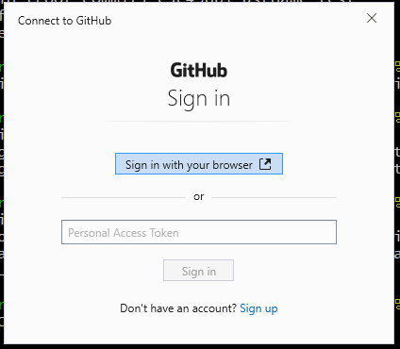
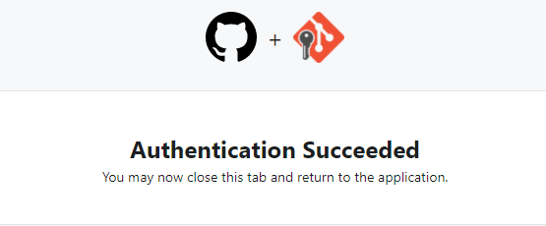
협업하기 (참고)
다른 ID로 협업할 때 주의 사항
Working directory에서 bash 실행
- git config user.name 과 user.email 수정 등록, 필요시 기타 환경 수정(폰트, crlf 등)
Push할 때 다음과 같은 에러 발생시
fatal: unable to access,….. The requested URL returned error: 403
제어판 → (사용자계정)자격증명관리자 → window 자격증명→ github관련항목 모두 삭제
다시 push하면 아래와 같은 등록 화면이 나옴. 클릭하면 이런 화면이 나오면서 등록완료

Slide 5
협업하기 (README.md 작성)
협업과제 등록
Add a README
- 작성 및 내용 확인 :
∙ 참여자(혹은 방문자)에게 프로젝트 소개 내용 작성
Notes:
간략히 작성

Slide 6
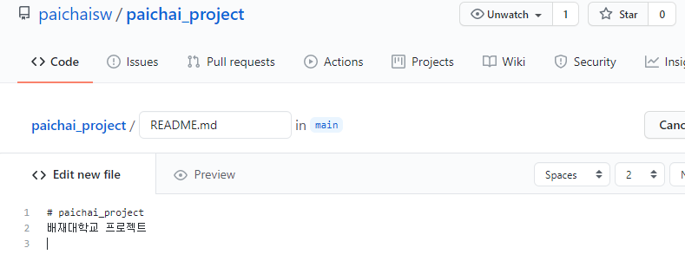
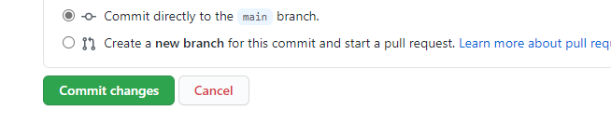
협업하기 (README.md 작성)
협업과제 등록
Add a README : 내용 입력 후 commit
Notes:
간략히 작성

Slide 7
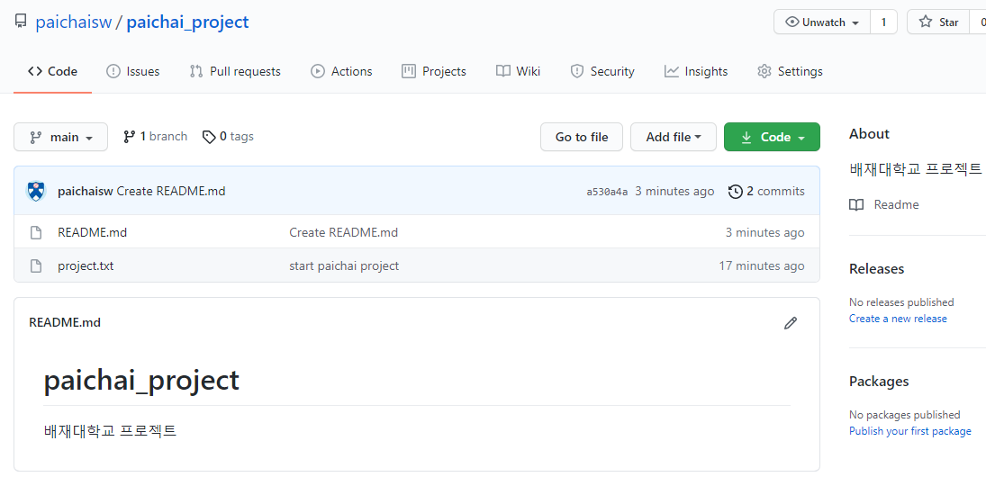
협업하기 (README.md 작성)
협업과제 등록
내용 확인
Notes:
수정 내용 확인

Slide 8
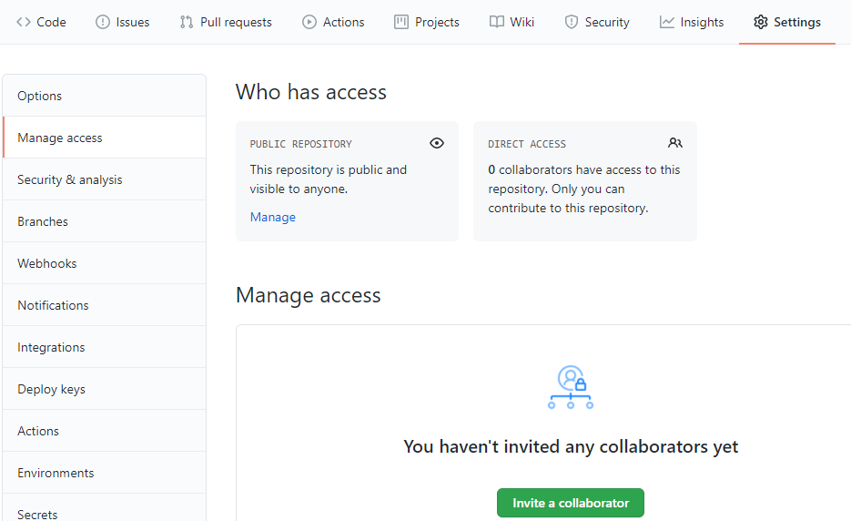
협업하기 (collaborator 등록)
협업환경 (collaborator 등록)
Settings → Manage Access → Invite a collaborator 클릭

Slide 9
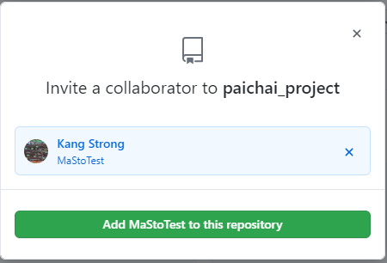
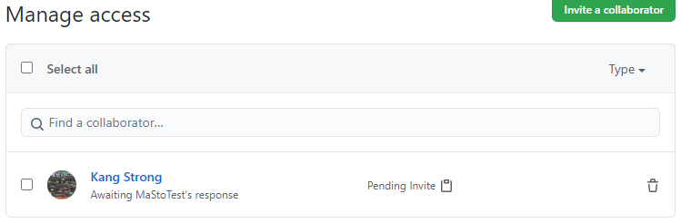
협업하기 (collaborator 등록)
협업환경 (collaborator 등록)
참여를 원하는 인원의 username 혹은 이메일 등 한가지 입력 후 클릭
수신인이 요구를 수용해야 함

Slide 10
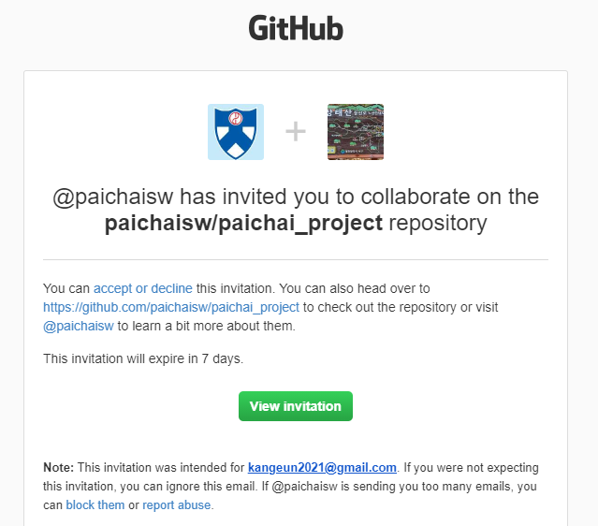
협업하기 (collaborator 등록)
협업환경 (collaborator 등록)
메일에서 수락 버튼 클릭
Github에 미리 로그인 된 상태에서 버튼 클릭하도록

Slide 11
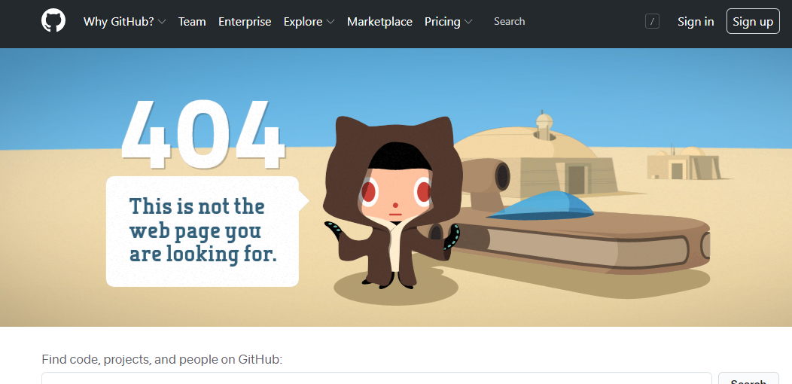
협업하기 (collaborator 등록)
협업환경 (collaborator 등록)
로그인되어 있지 않으면 아래 화면이 나옴 → sign in해야 함

Slide 12
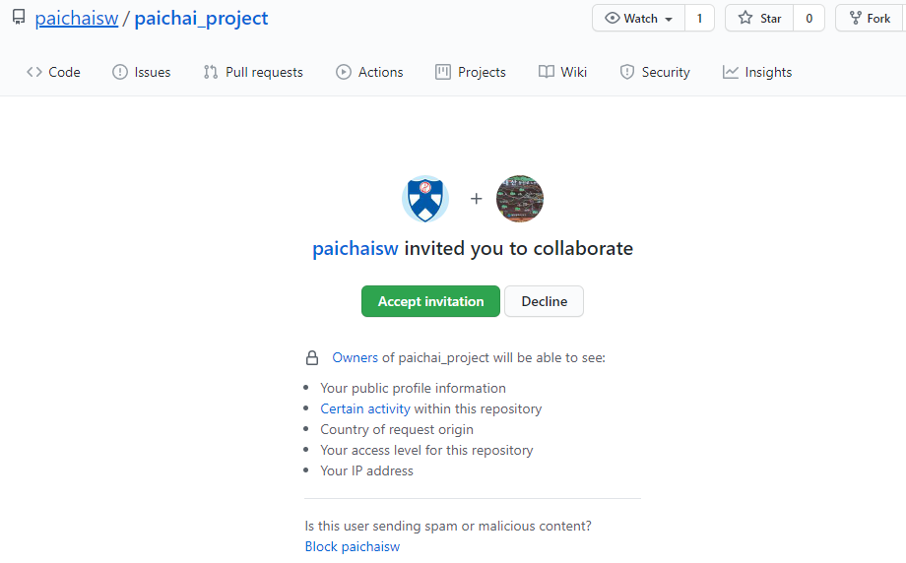
협업하기 (collaborator 등록)
협업환경 (collaborator 등록 : 초대받은 user 화면)
Accept Invitation 클릭
나의 github 화면 배경에서 보임??

Slide 13
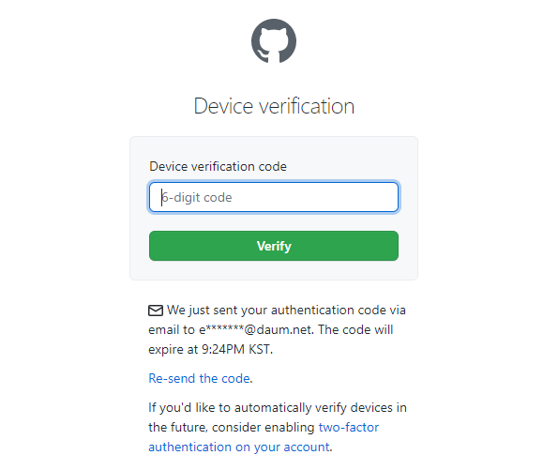
협업하기 (collaborator 등록)
협업환경 (collaborator 등록 : 초대받은 user 화면)
새로운 기기에서 로그인하면 아래 화면이 나옴 → email에서 번호 확인후 기입, 클릭

Slide 14
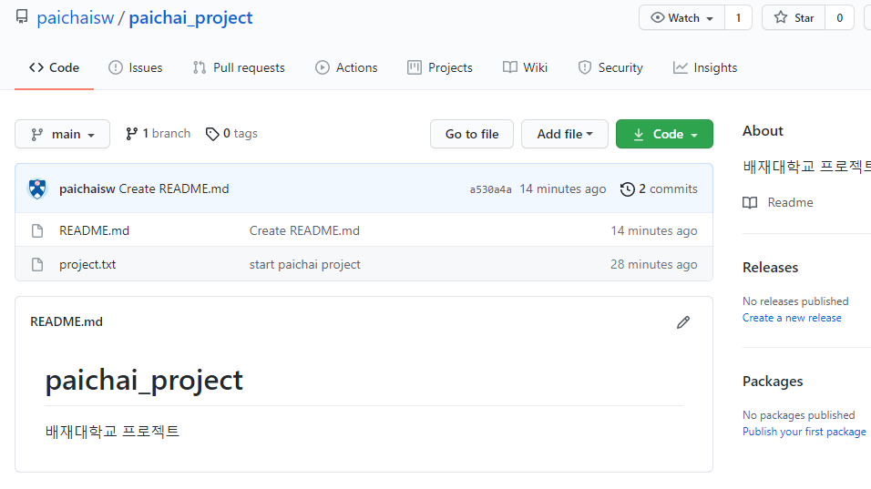
협업하기 (collaborator 등록)
협업환경 (collaborator 등록 : 초대받은 user 화면)
Collaborator도 같은 권한을 보유하고 원격저장소를 공유할 수 있음.
Notes:
초대받은 사람 화면에는 setting탭이 보이지 않음.

Slide 15
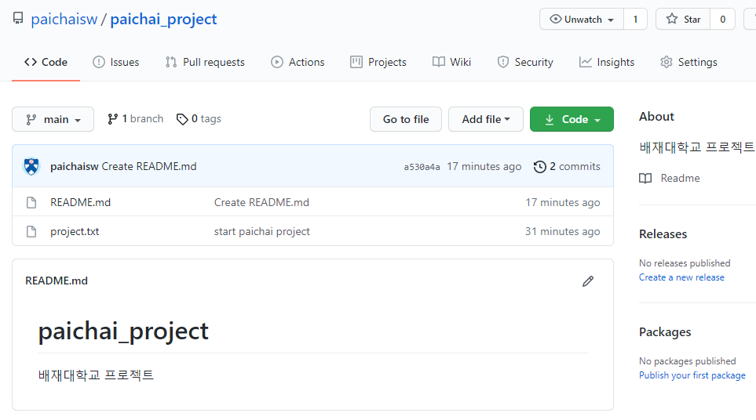
협업하기 (collaborator 등록)
협업환경 (collaborator 등록 : owner 화면)
Collaborator도 같은 권한을 보유하고 원격저장소를 공유할 수 있음.
Notes:
Owner 화면에는 setting탭이 보임.

Slide 16
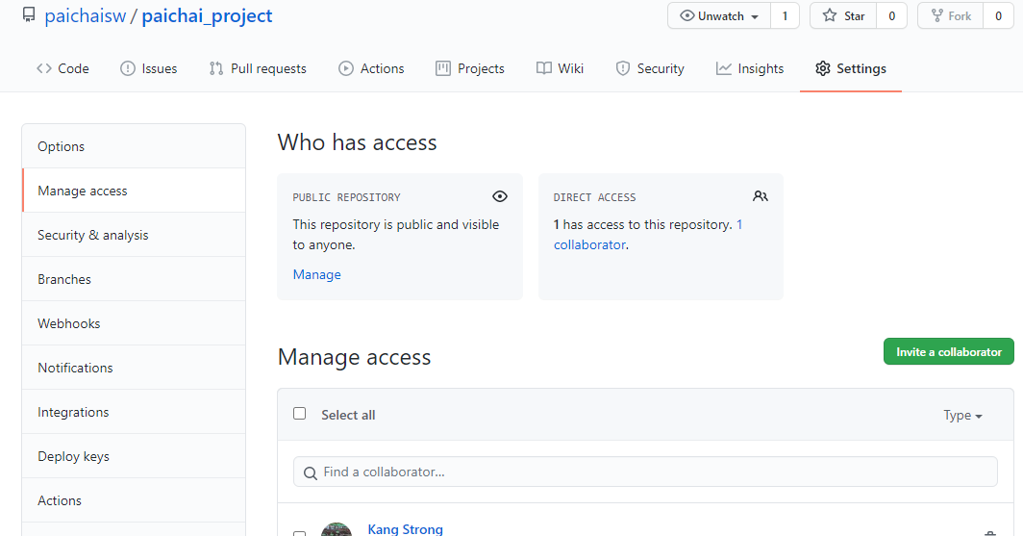
협업하기 (collaborator 등록)
협업환경 (collaborator 등록 : owner 화면)
참여를 원하는 인원이 있으면 반복 추가

Slide 17
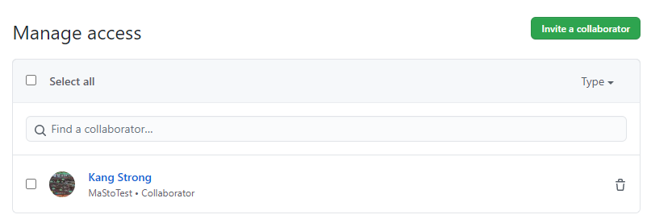
협업하기 (collaborator 등록)
협업환경 (collaborator 등록)
Collaborator 확인
수락후 화면
수락 후 collaborator 등록됨
수락전 화면

Slide 18
협업하기 (참고)
협업환경 (collaborator 권한)
Private 저장소에서는 collaborator에게 admin, write, read only 등 권한을 정할 수 있음.
Public 저장소는 제한이 없고 pull(read), push(write) 할 수 있음.
Public이므로 일반인들이 접근하여 내용을 확인하고 download(clone, fork)할 수 있으나,
push는 안됨

Slide 19
협업하기 (worlflow) – Centralized workflow
협업활동 workflow
Workflow명 : Centralized workflow
간단한 프로젝트에 적용되는 가장 간편한 방법
특별한 리뷰없이 참여자 모두가 자신이 작성한 내용을 merge하고 완료
자율성과 책임감이 매우 강조됨
참고 : https://www.atlassian.com/git/tutorials/comparing-workflows
Notes:
https://www.atlassian.com/git/tutorials/comparing-workflows

Slide 20
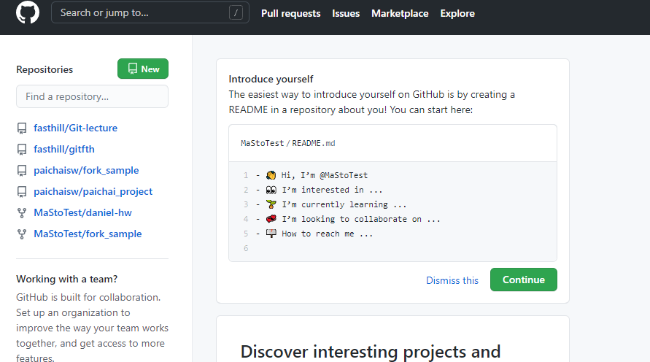
협업하기 (collaborator 활동)
협업 활동 (collaborator : MaStoTest)
collaborator (MaStoTest) github 계정 로그인
협업 원격저장소 확인 및 클릭
클릭
Notes:
협업자 화면으로 이동

Slide 21
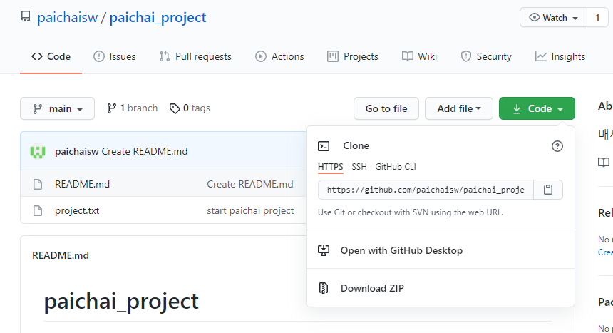
협업하기 (collaborator 활동)
협업 활동 (collaborator : MaStoTest)
원격협업저장소 주소 복사 하기
클릭
주소
복사

Slide 22
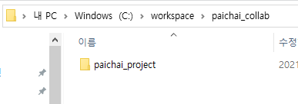
협업하기 (collaborator 활동)
협업 활동 (collaborator : MaStoTest)
과제명 : 배재대학교 설명하기
working directory 생성 (폴더명 : paichai_collab)
paichai-collab에서 bash 실행 (마우스 오른쪽 클릭후 git Bash here 선택)
☞ git clone https://github.com/paichaisw/paichai_project.git
* ‘paichai_project’ working directory가 생성됨 = 원격저장소 이름
이제부터는 ‘paichai_project’ 에서 모든 작업을 수행
Notes:
리더와 참여자를 구분하기 위하여 paichai-collab으로 폴더명 생성
실습을 위하여 clone후 git config user.name MaStotest, user.email kangeun2021@gmail.com 수행

Slide 23
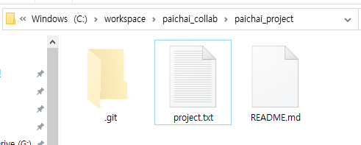
협업하기 (collaborator 활동)
협업 활동 (collaborator : MaStoTest)
working directory (paichai_project)로 이동 후 내용 확인 ☞ cd paichai_project
.git 디렉토리 및 project.txt 파일이 있음. 최초 리더가 올렸던 내용과 똑 같음
이제 project.txt를 이용하여 나에게 맡겨진 업무 수행

Slide 24
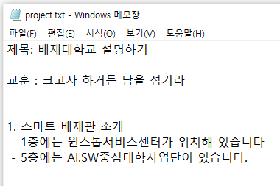
협업하기 (collaborator 활동)
협업 활동 (collaborator : MaStoTest)
project.txt에 내용 기입
수정전
수정후

Slide 25

협업하기 (collaborator 활동)
협업 활동 (collaborator : MaStoTest)
워킹 디렉토리(paichai_project) bash 창에서
☞ git add project.txt
☞ git commit -m ‘smart paichai from MaStoTest’
☞ git log --oneline

Slide 26
협업하기 (collaborator 활동)
협업 활동 (collaborator : MaStoTest)
과제명 : 배재대학교 설명하기
원격저장소에 올리기(push)
☞ git remote -v
☞ git push -u origin main

Slide 27
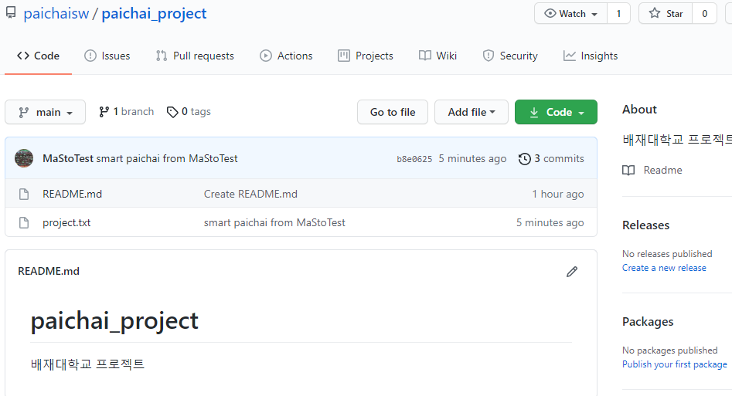
협업하기 (collaborator 활동)
협업 활동 (collaborator : MaStoTest)
과제명 : 배재대학교 설명하기
원격저장소에 화면 변경: collaborator가 직접 push가 가능.
클릭하여 변경 내용 확인
Notes:
변경 내용 확인하도록

Slide 28
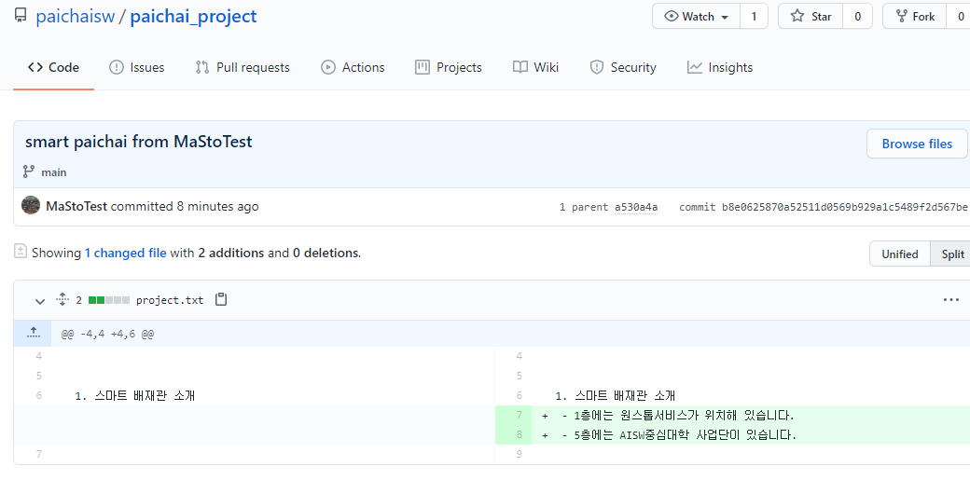
협업하기 (collaborator 활동)
협업 활동 (collaborator : MaStoTest)
과제명 : 배재대학교 설명하기
내용 확인.
Notes:
변경 내용 확인하도록

Slide 29
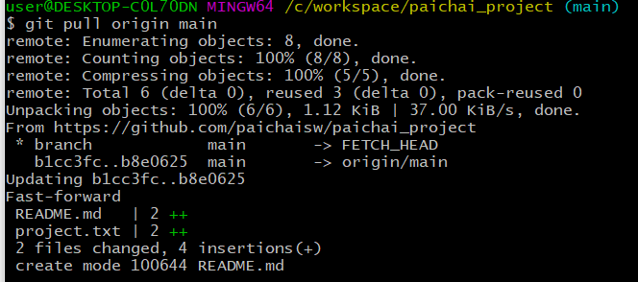
협업하기 (leader 활동)
협업 활동 (leader : paichaisw)
과제명 : 배재대학교 설명하기
원격저장소에서 로컬(paichai_project)로 pull하기 (중요! 가장 최근의 자료 download)
로컬 working directory로 이동하여 bash 실행
☞ git pull origin main
Notes:
이제부터는 리더 역할

Slide 30
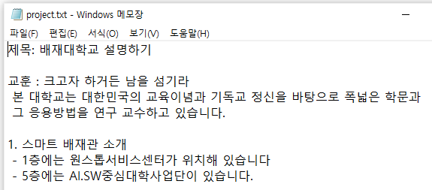
협업하기 (leader 활동)
협업 활동 (leader : paichaisw)
과제명 : 배재대학교 설명하기
project.txt 파일 내용 수정
수정전
수정후
Notes:
이제부터는 리더 역할

Slide 31
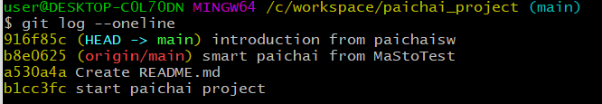
협업하기 (leader 활동)
협업 활동 (leader : paichaisw)
워킹 디렉토리(paichai_project) bash 창에서
☞ git status
☞ git add project.txt
☞ git commit -m ‘introduction from paichaisw’
☞ git log --oneline

Slide 32

협업하기 (leader 활동)
협업 활동 (leader : paichaisw)
원격저장소에 올리기(push)
☞ git remote -v
☞ git push -u origin main

Slide 33
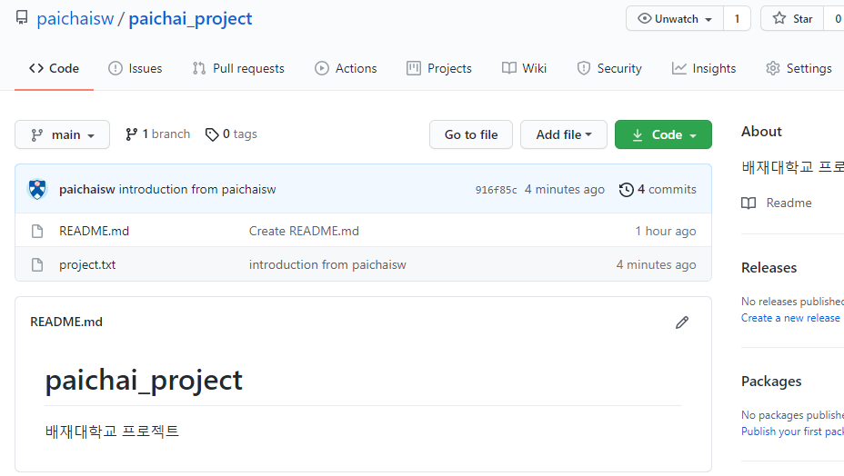
협업하기 (leader 활동)
협업 활동 (leader : paichaisw)
원격저장소에 화면 변경: 리더가 올린 내용
클릭하여 변경 내용 확인
Notes:
변경 내용 확인하도록

Slide 34
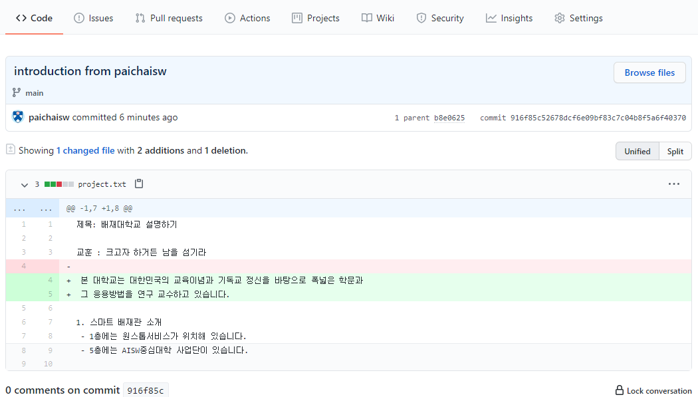
협업하기 (leader 활동)
협업 활동 (leader : paichaisw)
변경 내용 확인 : 완료
Notes:
변경 내용 확인하도록

Slide 35
협업하기 (workflow) – Feature branch workflow
협업활동 workflow
Workflow명 : Feature branch workflow
Main이 아니라 지정된 브랜치에서 작업
Main과 다른 작업자들의 작업에 혼선을 주지 않고 독자적으로 작업
따라서, main 내용 손상에 따른 피해를 미연에 방지 가능
PR을 사용할 수 있어 타 개발자가 검토, 승인할 수 있는 기회를 부여
문제가 발생했을 시에 동료에게 도움을 요청할 수 있음.
여러가지 workflow모델이 있는데, 이 방법이 기본이 되어 구성됨.
(앞에서 실습한 forking workflow와 upstream이 없다는 것만 제외하고 유사)
참고: https://www.atlassian.com/git/tutorials/comparing-workflows/feature-branch-workflow
Notes:
https://www.atlassian.com/git/tutorials/comparing-workflows/feature-branch-workflow
기존의 fork → clone → pull → push 등 실시한 내용과 유사한 방법

Slide 36
협업하기 (worlflow) – Feature branch workflow
협업활동 준비
Centralized workflow의 과제준비, collaborator 초청 단계 동일
현재까지 진행된 협업 과제를 방법만 바꿔서 협업 진행
현재의 상태 가정:
- 진행중 과제가 협업 원격저장소(origin)과 각자의 local에 저장되어 있다.
- collaborator 각자의 수정자료를 검토없이 origin에 merge하던 방식을
- PR을 통해 collaborator의 검토를 받고 merge 하는 방법으로 바꾸려 한다.
Notes:
Br을 push하면 내 화면에만 PR하라는 메시지가 보이는가? PR한 사람만 보이나, 브랜치로 들어가서 누구나 PR할 수 있음

Slide 37
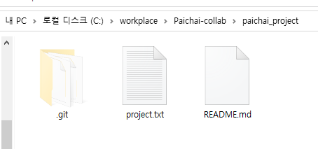
협업하기 (collaborator 활동)
협업 활동 (collaborator : MaStoTest)
working directory (paichai_project)로 이동
가장 최근의 자료가 담겨 있는 origin의 내용을 그대로 다시 받기 (pull 먼저 하기)
☞ git checkout main # main으로 ☞ git fetch origin main # ① 강제로 덮어쓰기 (pull에 문제가 발생했을 경우) ☞ git reset --hard origin/main # ② 강제로 덮어쓰기
Notes:
누군가 origin의 내용을 수정했을 수 있다는 가정하에 가장 작업을 하기 전에 모두 다시 다운 받음.

Slide 38
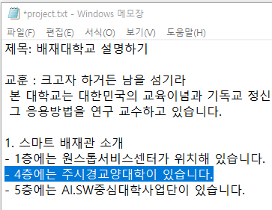
협업하기 (collaborator 활동)
협업 활동 (collaborator : MaStoTest)
독립적인 작업 공간 만들기 → 신규 branch 만들기 (중요!)
- 역할 분담된 내용만 작업
- 브랜치명은 역할에 맞는 이름 부여
∙ 브랜치명을 보고 내용이 무엇인지 인지할 수 있도록
- pull request를 용이하게 해줌 (자동 화면 노출)
- 한번이라도 사용하고 삭제된 브랜치명은 사용하지 말 것
☞ git checkout -b spbuilding
# sp관 설명 브랜치를 만들고 이동
내용 삽입 : project.txt를 열고 내용 기입
( spbuilding 브랜치 확인)
Notes:
누군가 origin의 내용을 수정했을 수 있다는 가정하에 가장 작업을 하기 전에 모두 다시 다운 받음.

Slide 39
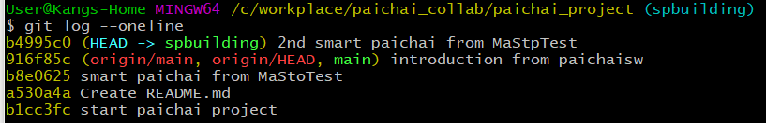
협업하기 (collaborator 활동)
협업 활동 (collaborator : MaStoTest)
로컬저장소 작업
spbuilding 브랜치 확인하고
☞ git status
☞ git add project.txt
☞ git commit -m ‘2nd smart paichai from MaStoTest’
☞ git log --oneline

Slide 40
협업하기 (collaborator 활동)
협업 활동 (collaborator : MaStoTest)
로컬저장소에서 origin main으로 push
spbuilding 브랜치를 origin에 push
☞ git branch -av # spbuilding 브랜치 working tree 확인
☞ git push -u origin spbuilding # spbuilding은 첫번째 push이므로 -u option 추가
내가 참여하는 원격저장소 (paichaisw/paichai_project)로 이동
- 나의 github로 가면 자동으로 연결되어 있음.

Slide 41
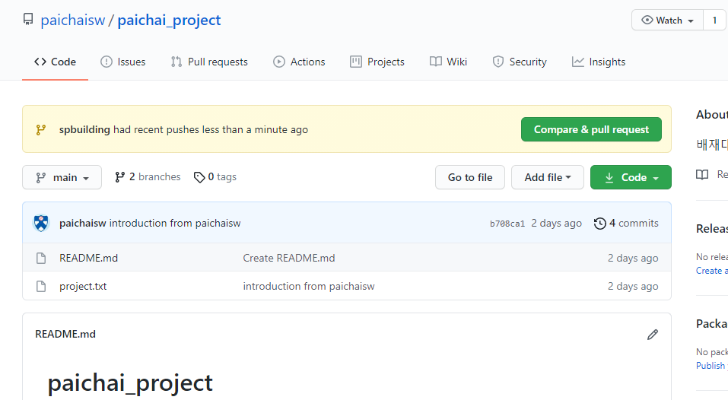
협업하기 (collaborator 활동)
협업 활동 (collaborator : MaStoTest)
내 화면에 compare & pull request 버튼이 보임, 클릭하면 PR 신청화면으로 전환됨
클릭
Notes:
파란 박스는 push한 사람만 보임. Push한 collabarator화면에만 보임. Owner화면에는 이 파란 박스는 보이지 않음.

Slide 42
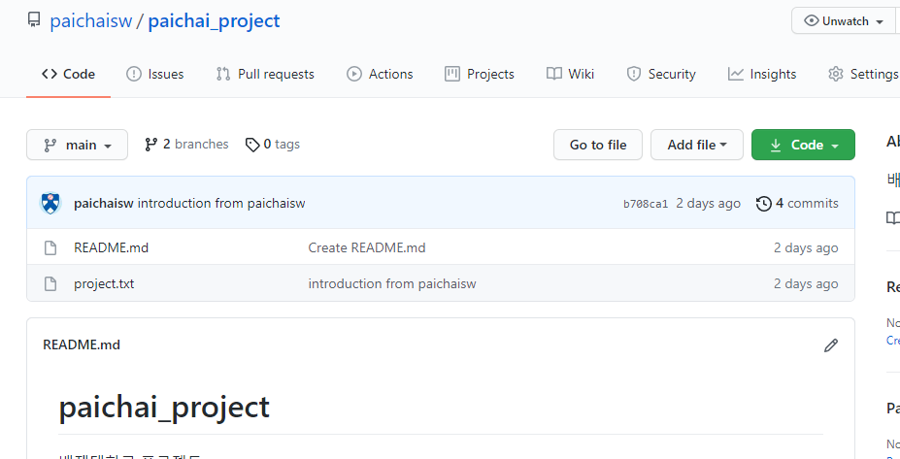
협업하기 (collaborator 활동)
협업 활동 (owner 화면 : paichaisw)
owner 화면에는 compare & pull request 버튼이 보이지 않음
Notes:
Pull request는 누구라도 할 수 있음 다만, 접근하는 순서가 다름. Push한 사람은 쉽게 다른 사람은 push된 branch를 찾아가서 PR해야 함.

Slide 43
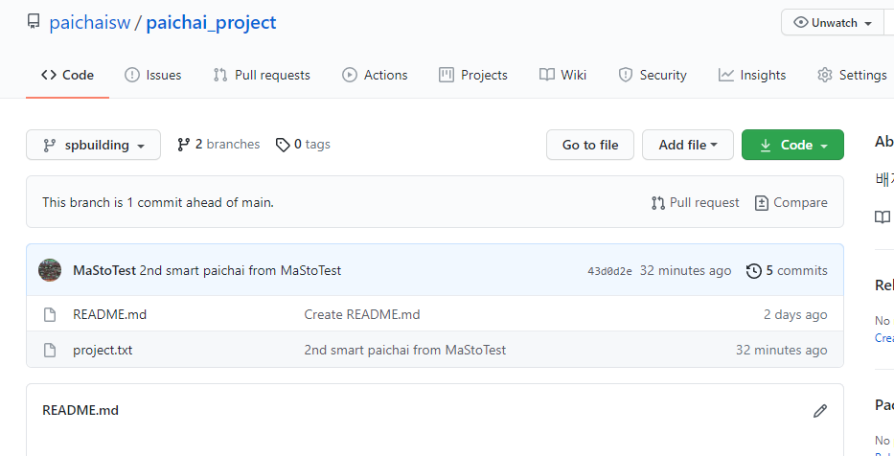
협업하기 (collaborator 활동)
협업 활동 (owner 화면 : paichaisw)
Spbuilding 브랜치로 옮겨가면 신규 commit 정보가 보임, 참여자가 PR시킬 수 있음
Notes:
Owner화면에서도 할 수 있지만 collaborator가 pr하는 것으로 연습하기 위하여 다음쪽으로 넘어 감.

Slide 44
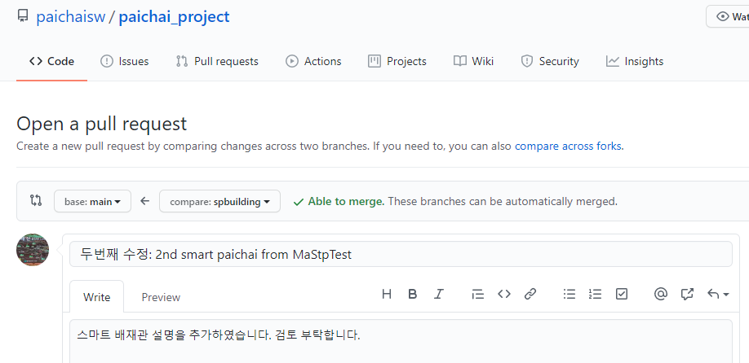
협업하기 (collaborator 활동)
협업 활동 (collaborator : MaStoTest)
Open 화면에서 주요 내용 확인
Merge를 받는 곳과 merge를 보내는 곳을 확인
제목 수정

Slide 45
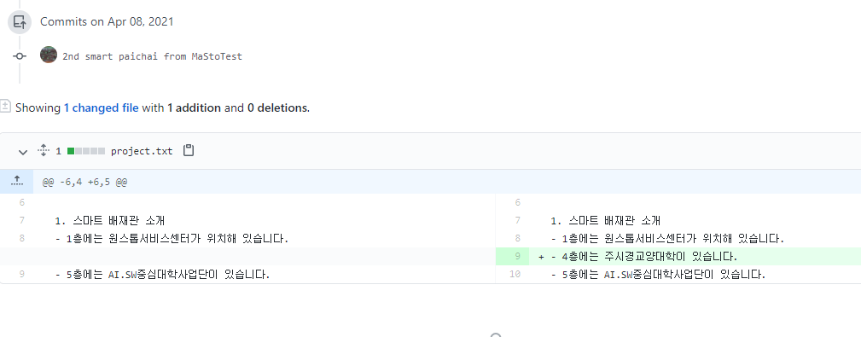
협업하기 (collaborator 활동)
협업 활동 (collaborator : MaStoTest)
스크롤하여 변경된 내용 확인하고

Slide 46
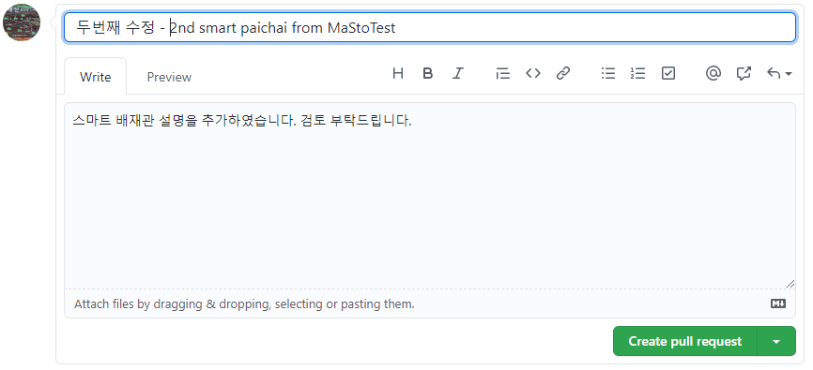
협업하기 (collaborator 활동)
협업 활동 (collaborator : MaStoTest)
Open 화면에서 주요 내용 및 맨 밑에 내용 변경을 확인한 후에 클릭
설명 추가

Slide 47
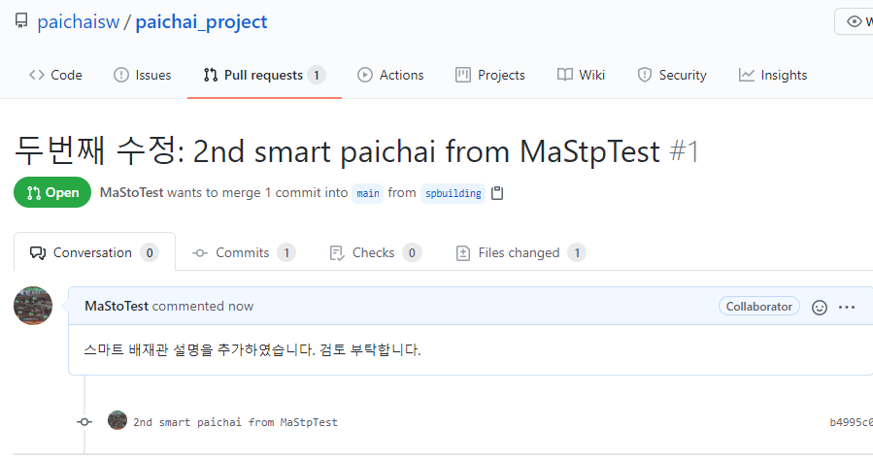
협업하기 (collaborator 활동)
협업 활동 (collaborator : MaStoTest)
Open 화면 내용 확인
진행중인 PR이 하나 있음
앞에서 기입한 PR commit 요약
저장소에 요청된 PR 고유 번호
진행중 상태

Slide 48
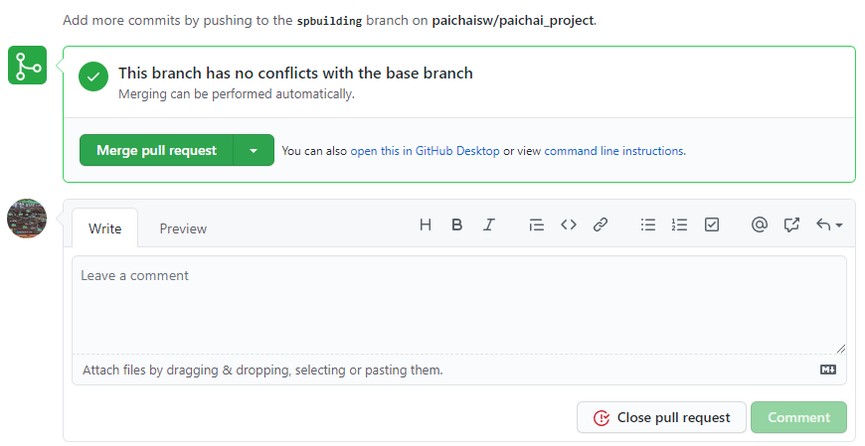
협업하기 (collaborator 활동)
협업 활동 (collaborator : MaStoTest)
본인이 심사없이 merge할 수 있으나 참여자들의 의견을 듣고 결정
PR을 취소하고자 하면 comment를 하고 close시키면 됨
Notes:
여기서 fork workflow와 차이가 있음. Fork flow에서는 upstream에서만 merge 권한이 있음.

Slide 49
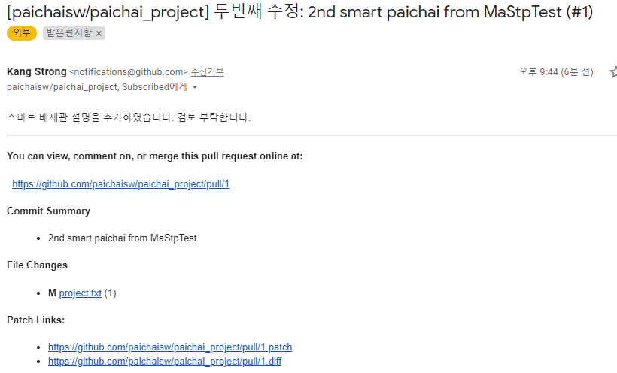
협업하기 (collaborator 활동)
협업 활동 (PR후에는 참여자에게 통보됨, owner 메일 화면)
리더(repository owner) 및 참여자에게 통보
클릭

Slide 50
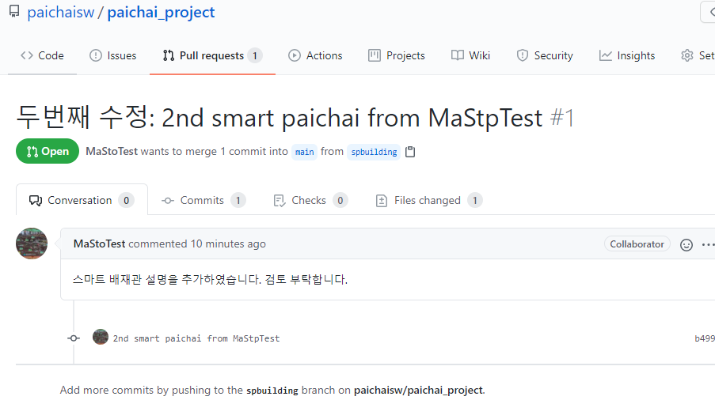
협업하기 (leader 활동)
협업 활동 (leader : paichaisw)
MaStoTest 화면과 동일
다음쪽 확인후 클릭

Slide 51
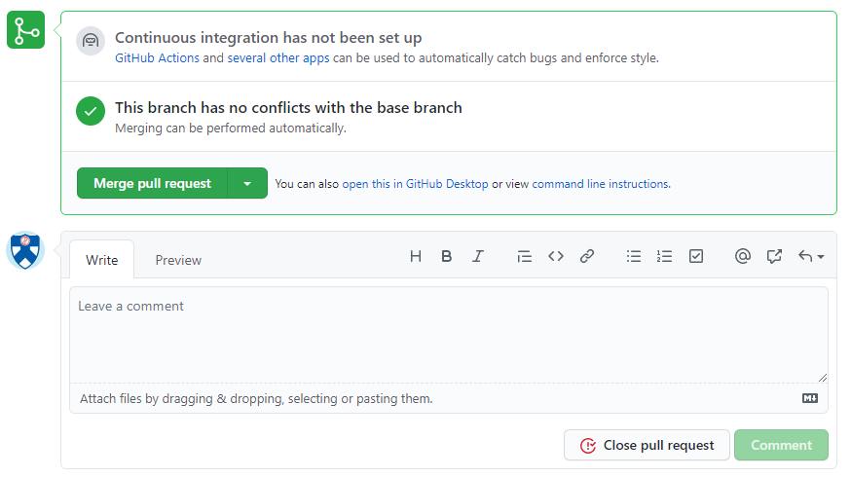
협업하기 (leader 활동)
협업 활동 (leader : paichaisw)
MaStoTest 화면과 동일, 참여자 누구나 할 수 있지만, 잠깐! 검토후 진행

Slide 52
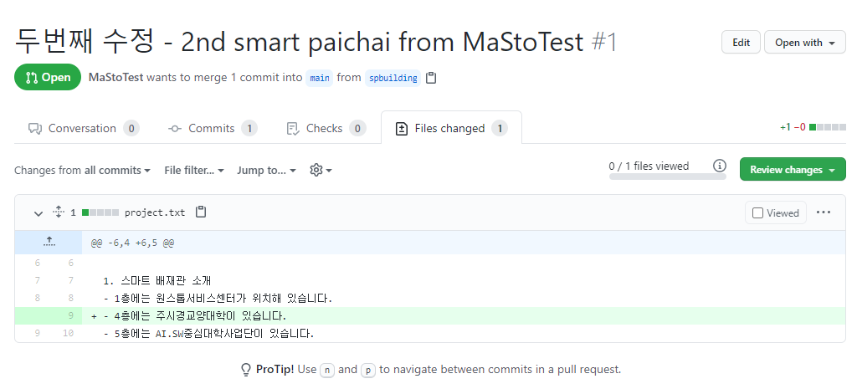
협업하기 (leader 활동)
협업 활동 (leader : paichaisw)
수정 내용 검토
Notes:
앞쪽 ‘file changed’를 클릭하면 나오는 화면

Slide 53
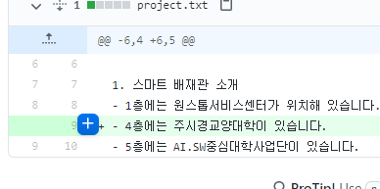
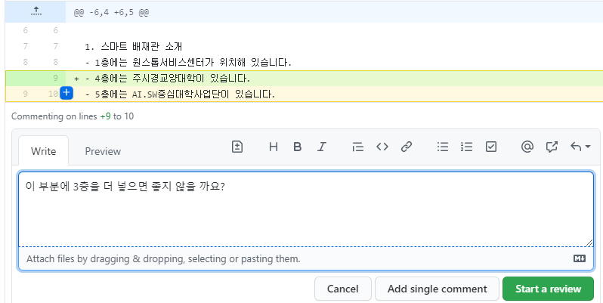
협업하기 (leader 활동)
협업 활동 (leader : paichaisw)
의견 제시
마우스를 클릭한 상태로 움직여서 코멘트할 라인 선정후 놓으면
comment할 공간이 생기고
내용 입력후
클릭
Notes:
Start a review는 리뷰 할 것이 많이 있을 때 여러 가지를 한번에 하고 다음 쪽의 의견,, 승인등을 결정하고 submit하게 되며,
Add single comment는 하나만 커멘트하고 완료

Slide 54
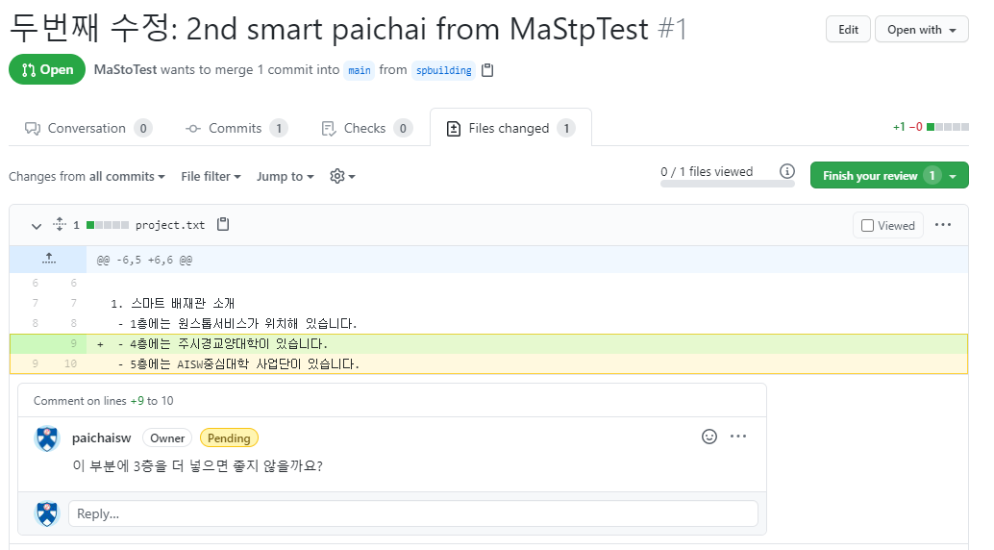
협업하기 (leader 활동)
협업 활동 (leader : paichaisw)
의견 제시
클릭

Slide 55
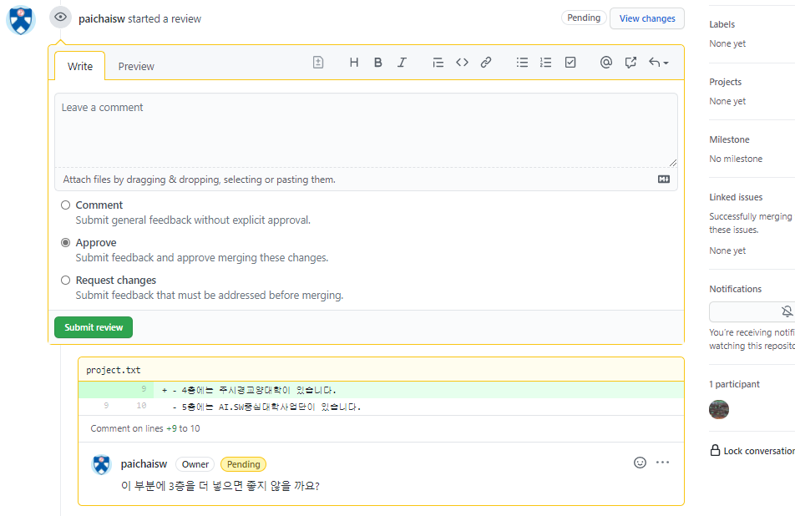
협업하기 (leader 활동)
승인 선택 후 리뷰 제출

Slide 56
협업하기 (leader 활동)
승인 선택 후 리뷰 제출

Slide 57

협업하기 (leader 활동)
이미 승인을 했기 때문에 언제든지 완료 가능
Notes:
화면을 내려 보면 내용을 확인할 수 있음.

Slide 58

협업하기 (collaborator 활동)
협업 활동 (제안자에게 통보됨)
PR한 사람(MaStoTest)에게 통보

Slide 59

협업하기 (collaborator 활동)
협업 활동 (collaborator : MaStoTest)
수정작업 진행
☞ git checkout spbuilding # 브랜치 위치 확인
내용 삽입 : project.txt를 열고 내용 보강
Notes:
누군가 origin의 내용을 수정했을 수 있다는 가정하에 가장 작업을 하기 전에 모두 다시 다운 받음.

Slide 60

협업하기 (collaborator 활동)
협업 활동 (collaborator : MaStoTest)
로컬저장소 작업
spbuilding 브랜치 확인하고
☞ git status
☞ git add project.txt
☞ git commit -m ‘3rd floor add to sp building’
☞ git log --oneline

Slide 61

협업하기 (collaborator 활동)
협업 활동 (collaborator : MaStoTest)
로컬저장소 작업
spbuilding 브랜치를 origin에 push
☞ git branch -avv # 모든 브랜치, 트랙 브랜치, 자세히 리스트, 트랙 브랜치 확인
☞ git push # spbuilding은 두번째 push이므로 간략히 push
내가 참여하는 원격저장소 (paichaisw/paichai_project)로 이동
- 나의 github로 가면 자동으로 연결되어 있음.

Slide 62

협업하기 (collaborator 활동)
협업 활동 (collaborator : MaStoTest)
협업 화면에 compare & pull request 버튼이 보이지 않음(?) ← (첫번째 등록만 보임)
클릭하여 변경 내용 확인

Slide 63


협업하기 (collaborator 활동)
협업 활동 (collaborator : MaStoTest)
변경 화면으로 이동
클릭하고
클릭하면
한 개의 브랜치에 두개 (최초, 수정)의 commit을 했기 때문에 두개로 표시됨.

Slide 64

협업하기 (collaborator 활동)
협업 활동 (collaborator : MaStoTest)
변경된 내용 확인후 review 통보
밑(다음쪽)에 코멘트 삽입

Slide 65


협업하기 (collaborator 활동)
협업 활동 (collaborator : MaStoTest)
변경된 내용 확인후 review 통보
클릭하고

Slide 66

협업하기 (collaborator 활동)
협업 활동 (참여자에게 통보됨)
리더(repository owner) 및 참여자에게 통보
클릭하여 확인
Notes:
참여자 모두에게 통보되는 지 확인해야 함.

Slide 67


협업하기 (leader 활동)
협업 활동 (leader : paichaisw)
PR화면에 들어가서 내용 확인,
클릭 하면 Merge PR로 넘어감
Notes:
Resolve하지 않아도 merge로 넘어갈 수 있으나 단계를 밟아서 넘어감.

Slide 68

협업하기 (leader 활동)
협업 활동 (leader : paichaisw)
Merge 진행

Slide 69


협업하기 (leader 활동)
협업 활동 (leader : paichaisw)
Merge 진행
화면을 scroll down해서

Slide 70

협업하기 (leader 활동)
협업 활동 (leader : paichaisw)
Merge 후 브랜치 삭제 (하면 좋지만 하지 말고 넘어 갑시다)
연습을 위해 삭제하지 말고 초기화면으로 이동
Notes:
Merge가 완료되면 브랜치를 삭제하라는 화면이 나옴.

Slide 71

협업하기 (leader 활동)
협업 활동 (leader : paichaisw)
새로운 내용으로 대체 됨
클릭
Notes:
내용이 바뀐 것을 확인하고, 브랜치가 2개 있는 것을 확인

Slide 72

협업하기 (leader 활동)
협업 활동 (leader : paichaisw)
브랜치 삭제

Slide 73

협업하기 (leader 활동)
협업 활동 (collaborator : MaStoTest)
브랜치 만든 사람에게만 보임

Slide 74

협업하기 (leader 활동)
협업 활동 (collaborator : MaStoTest)
삭제해도 언제든지 되살릴 수 있음.
※ 이 화면이 변경된 이후에 restore하기 위하여는 pull requests 클릭 →closed된 PR번호 클릭 → 맨 밑에 restore 버튼
Notes:
리더가 과제수행하는 과정도 해야 하나 방법은 동일하기 때문에 스킾하고 여기까지만 진행하고 협업 프로세스 진행 끝.
Gitflow 프로세스가 있으나, 과정은 대동소이하므로 추후에 실무에서 사용하면서 익히면 됨.

Slide 75
협업 순서 요약
Feature branch workflow (collab 참여자가 모두가 결정하고 수정 진행)
Local 작업 (Leader)
원격repo 만들기 (Leader)
Push하기, collaborator 추가 (Leader)
Collab clone하기 (collaborator)
Create new branch → change files → add → commit
Push new branch → to main github(origin) → compare& pull request

Slide 76
협업하기 (reviewer, assignee 선정)
Reviewer 선정
Pull Request를 요청한 사람이외에 누구나 선택될 수 있음.
Pull Request 할 때 선정할 수도 있고 PR을 open한 후에도 선택, 수정할 수 있음.
Assignee 선정
Pull Request를 요청한 사람 자신을 선정하는 것이 default
Pull Request 할 때 선정할 수도 있고 PR을 open한 후에도 선택, 수정할 수 있음.
Reviewer, Assignee 차이
Reviewer는 내용의 추가, 삭제, 보강 등을 검토하는 사람
Assignee는 Pull Request 진행을 확인하는 사람 (챙기는 사람)
※ 주의 : 과제에 참여하는 누구든지 수정할 수 있음. 변경 되는 내용이 모두 실시간으로 기록되고 보임
따라서 과제 진행 전 팀원들과 의견을 나누고 규칙을 만들어 진행하면 됨.

Slide 77
협업하기 (merge 책임자)
누가 Merge를 해야 하나?
Pull Request를 요청한 사람이 해야 한다 라고 생각하는 사람이 있고,
- merge 이후의 일도 처리해야 하기 때문에
과제의 일관성을 위하여 누군가 특정한 한 명이 해야 한다고 생각하는 사람이 있고,
최소한 한명이 리뷰를 하고, Pull Request를 요청한 사람이 아닌 다른 누구라도
할 수 있다라고 생각하는 사람이 있음.
※ 과제에 참여하는 사람들과 충분히 의견을 나누어 팀내에서 결정하여 진행하면 됨.

Slide 78

과제 내용 확인하기(navigate 하기)
주요 버튼 내용 확인해 보기
①
②
③
④
⑤

Slide 79


협업하기 (collaborator 활동)
협업 활동 (참여자에게 통보됨)
전체 과정을 볼 수 있음
②
①
③
Notes:
한 개의 메일로 진행 내용을 다 볼 수 있음

Slide 80

협업하기 취소 : 주관자 (1/2)
collaborator 취소 : 주관자 (1/2)
①
②

Slide 81

협업하기 취소 : 주관자 (2/2)
collaborator 취소 : 주관자 (2/2)
②
③

Slide 82


협업하기 취소 : 참여자 (1/3)
collaborator 취소 : 참여자 (1/3)
화면 우측 위
사용자 화면 클릭
화면 좌측 사이드바에서 Repositories 선택
②
①

Slide 83

협업하기 취소 : 참여자 (2/3)
collaborator 취소 : 참여자 (2/3)
②
③
나가길 원하는 repo 확인후 leave 선택

Slide 84

협업하기 취소 : 참여자 (3/3)
collaborator 취소 : 참여자 (3/3)
경고문 확인하고 클릭 !

